Slide 1

PLOŠČINA/POVRŠINA
Pripravila: Monika Mihelič
Delo na daljavo: maj 2020

Slide 2
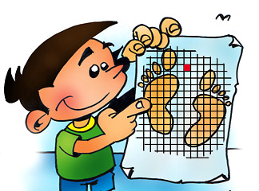
POVRŠINO/PLOŠČINO (spodaj) izmerimo tako, da preštejemo število kvadratkov, ki jih pokrivajo stopala.

Slide 3
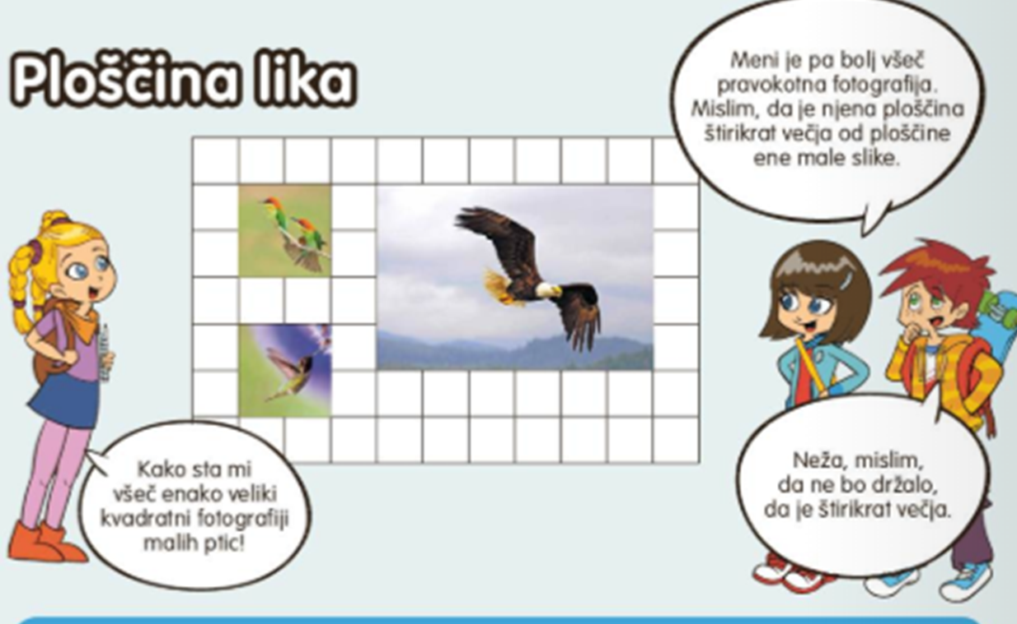
KDAJ MERIMO PLOŠČINO?
Ko želimo izračunati koliko kvadratkov (določene velikosti) moremo položiti, da pokrijemo nek del. NPR. SLIKO (glej spodaj)

Slide 4
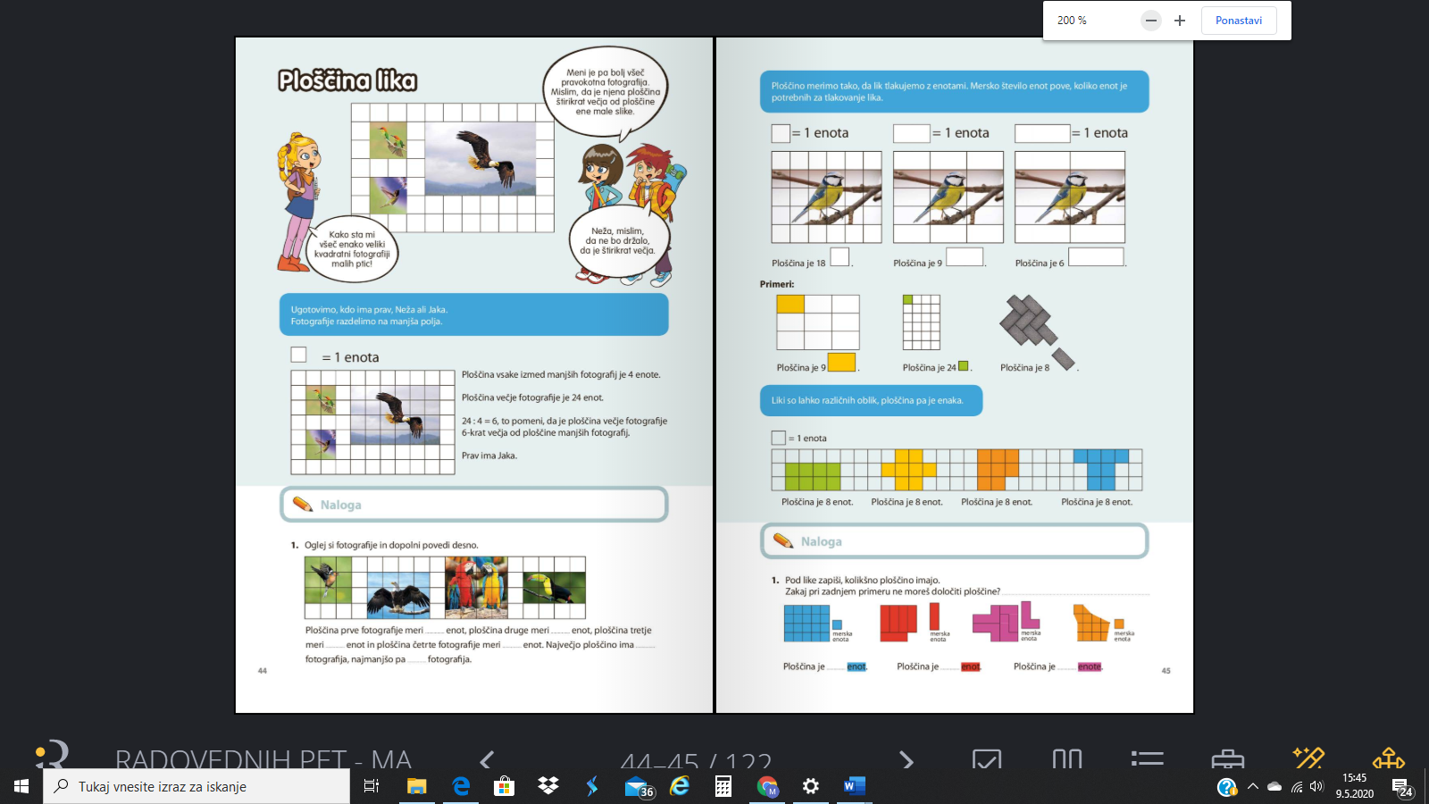
PREŠTEJ KVADRATKE, KI JIH PREKRIVA SLIKA.
KOLIKO KVADRATKOV MERI SLIKA OBEH LEVIH PTIC?
KOLIKO KVADRATKOV MERI SLIKA DESNE PTICE.
KOLIKO KVADRATOV MERITA SKUPAJ?

Slide 5
Rešitve: PREŠTEJ KVADRATKE, KI JIH PREKRIVA SLIKA.
KOLIKO KVADRATKOV MERI SLIKA OBEH LEVIH PTIC?
4 + 4 = 8 KVADRATKOV
KOLIKO KVADRATKOV MERI SLIKA DESNE PTICE.
24 KVADRATKOV
KOLIKO KVADRATOV MERITA SKUPAJ?
32 KVADRATKOV

Slide 6
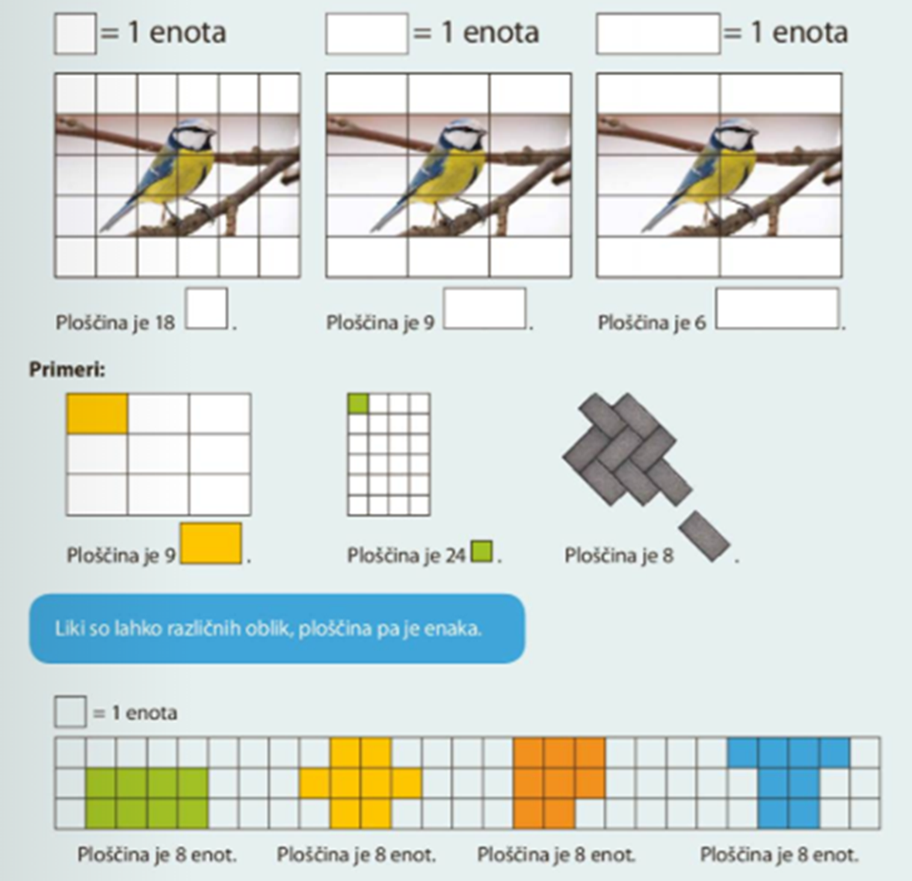
Ploščino merimo tako, da lik TLAKUJEMO z enotami.
NPR. kot bi polagali ploščice.

Slide 7
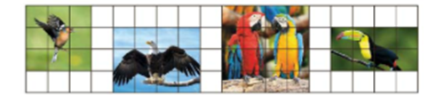
prva slika meri: _____ kvadratkov
druga slika meri: _____ kvadratkov
tretja slika meri: _____ kvadratkov
četrta slika meri: _____ kvadratkov

Slide 8
Rešitev:
prva slika meri: __9_ kvadratkov
druga slika meri: _12_ kvadratkov
tretja slika meri: __16__ kvadratkov
četrta slika meri: __8__ kvadratkov

Slide 9
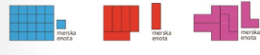
Določi ploščino s štetjem enot!
Ploščina= Ploščina= Ploščina=
_____ enot _____ enot _____ enot

Slide 10
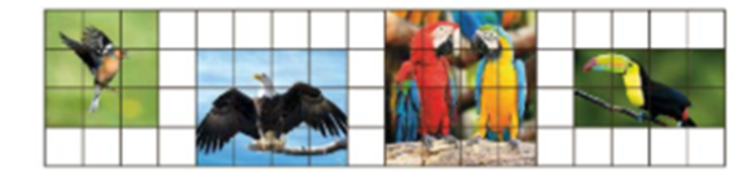
Natančneje si to poglejmo:
lahko preštejemo kvadratke
ali
preštejemo širino in dolžino slike in pomnožimo.
3 · 3 = 9

Slide 11
preštej kvadratke: ____ kvadratkov
ali
pomnožiš dolžino in širino
___ · ___ = _____

Slide 12
preštej kvadratke: _12__ kvadratkov
ali
pomnožiš dolžino in širino
4 · 3 = 12

Slide 13
preštej kvadratke: ____ kvadratkov
ali
pomnožiš dolžino in širino
___ · ___ = _____

Slide 14
preštej kvadratke: 16 kvadratkov
ali
pomnožiš dolžino in širino
4 · 4 = 16

Slide 15
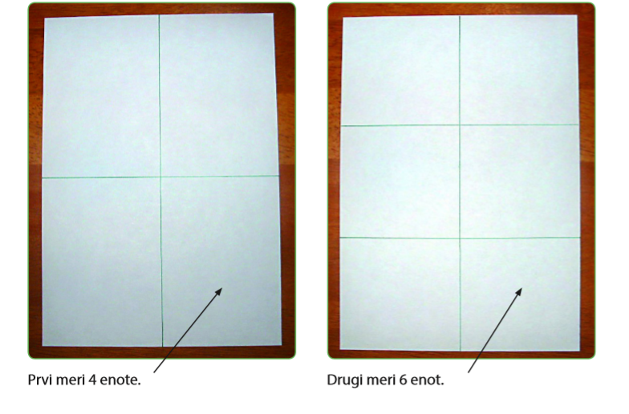
KOLIKŠNA JE PLOŠČINA?

Slide 16
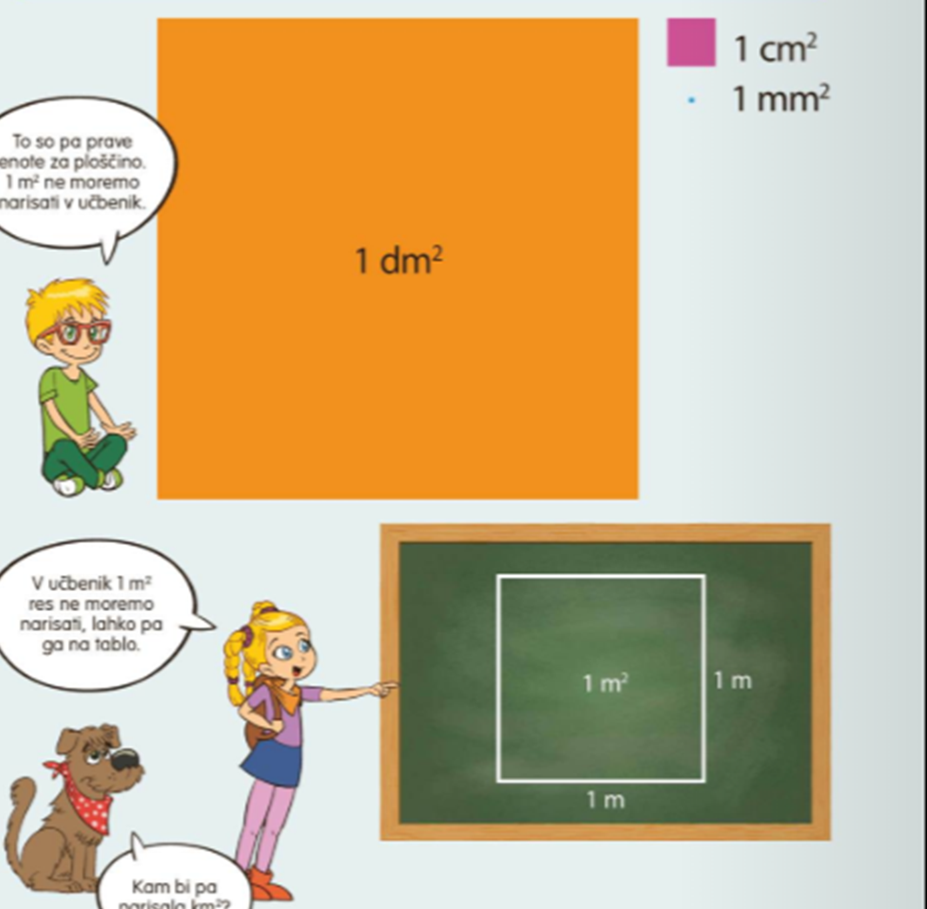
mm2 - majhen kvadratek, ki je širok in dolg 1 mm
cm2 majhen kvadratek, ki je širok in dolg 1 cm
dm² ⁻ majhen kvadratek, ki je širok in dolg 1 dm
m² majhen kvadratek, ki je širok in dolg 1 m

Slide 17
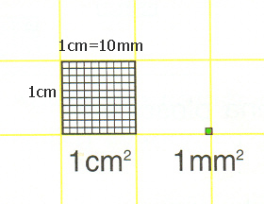
kvadratni mm v kvadratnem cm

Slide 18
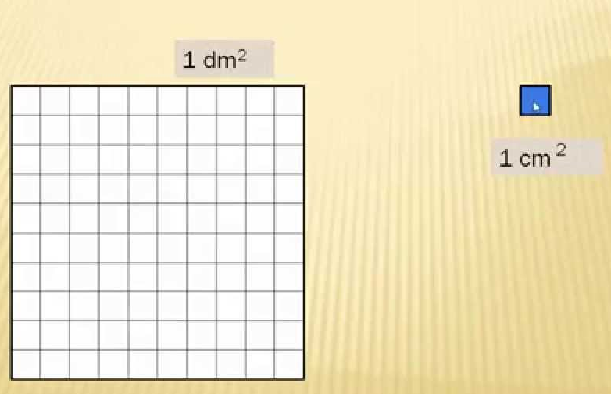
kvadratni cm v kvadratnem dm

Slide 19
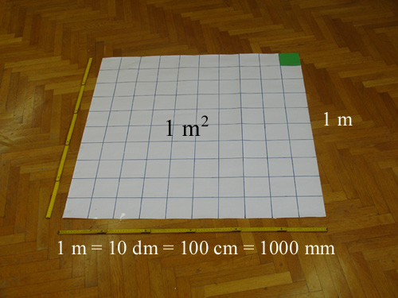
kvadratni mm v kvadratnem cm

Slide 20
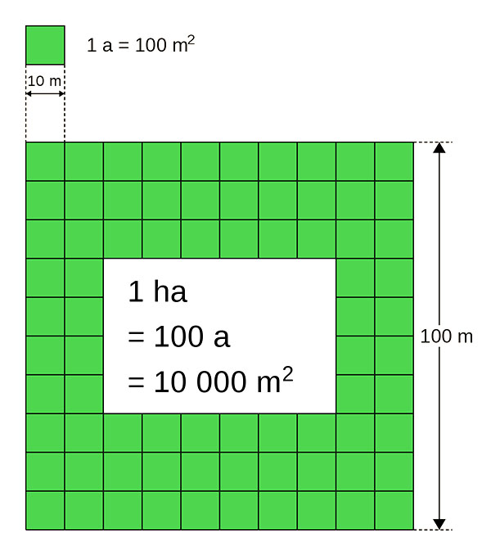
10 m dolga in 10 m široka „parcela“ npr. pri hiši meri 1 a (ar).
100 m dolga in 100 m široka „parcela“ npr. v gozdu meri 1 ha (hektar).

Slide 21
mm²
cm²
dm²
m²
= kvadratni milimeter
= kvadratni centimeter
= kvadratni decimeter
= kvadratni meter

Slide 22
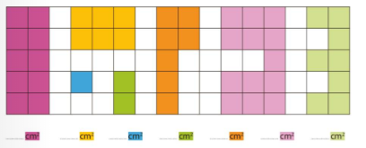
Koliko merijo LIKI?
cm²

Slide 23
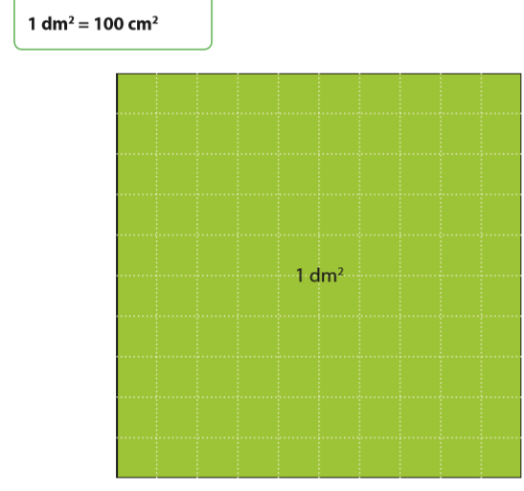
IZDELAJ. Izmeri in izreži kvadrat.
KVADRAT IMA:
ŠIRINO 10 cm
DOLŽINO 10 cm
10 cm · 10 cm = 100 cm²

Slide 24
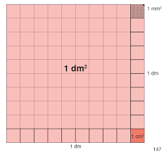
Kvadratu nariši mrežo.
Po širini označi 10 cm, po dolžini označi 10 cm.
Potegni vzporedne črte, tako, da dobiš mrežo.
1 dm² ⁼ 100 cm²
1 cm² ⁼ 100 mm²

